Slide 1
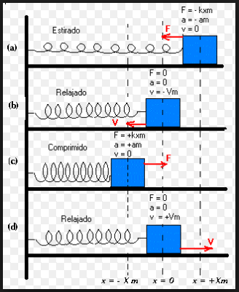
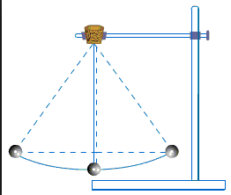


MOVIMIENTO ARMÓNICO SIMPLE (M.A.S)

Slide 2
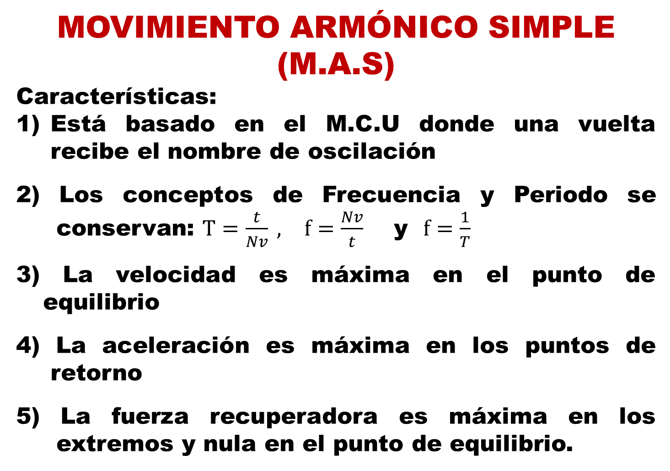
MOVIMIENTO ARMÓNICO SIMPLE (M.A.S)
Características:
Está basado en el M.C.U donde una vuelta recibe el nombre de oscilación
2) Los conceptos de Frecuencia y Periodo se conservan: $T=\frac{t}{Nv} ,$ $f=\frac{Nv}{t}$ y $f=\frac{1}{T}$
3) La velocidad es máxima en el punto de equilibrio
4) La aceleración es máxima en los puntos de retorno
5) La fuerza recuperadora es máxima en los extremos y nula en el punto de equilibrio.

Slide 3
FORMULAS:
LEYES
El periodo de una masa atada a un resorte es directamente proporcional a la raíz cuadrada de la masa e inversamente proporcional a la raíz cuadrada de la constante de elasticidad del resorte
El periodo de un péndulo es directamente proporcional a la raíz cuadrada de la longitud de su cuerda e inversamente proporcional a la raíz cuadrada de la gravedad del lugar donde se encuentra.
El periodo de un péndulo es independiente de la masa que oscila.

Slide 4
MOVIMIENTO ARMÓNICO SIMPLE (M.A.S)
Sí la masa que oscila suspendida de un resorte se cuadruplica, entonces el periodo:
a) Se cuadruplica b) Se reduce a la cuarta parte.
c) Se duplica d) Se reduce a la mitad
2) Una masa m está sujeta a un resorte de constante de elasticidad de 2 π² N/m y describe un movimiento armónico simple de 6 segundos de periodo. El valor de la masa m es:
a) 18 Kg b) 3 Kg c) 6 Kg d) 36 Kg
3) Sí la longitud de un péndulo se reduce a la mitad, el nuevo periodo será:
a) T/2 b) 2T c) d)

Slide 5
4) Un cuerpo que se mueve con movimiento armónico simple, tiene máxima velocidad en:
a) Máxima elongación b) Amplitud
c) Posición de equilibrio d) La mitad de la amplitud
5) El periodo de un péndulo de medio metro es de T = π/2 segundos. La gravedad del sitio donde se encuentra ubicado este péndulo es:
a) 4 m/s² b) 8 m/ s² c) 2 m/s² d) 11 m/s²
6) Una partícula se mueve con M.A.S. de 16 cm de amplitud, alcanza una elongación de 8 cm en un tiempo t. Sí el periodo del movimiento es 6 seg, entonces el tiempo t es
a) 0.5 seg. b) 57,32 seg c) 1 seg d) Ninguna

Slide 6
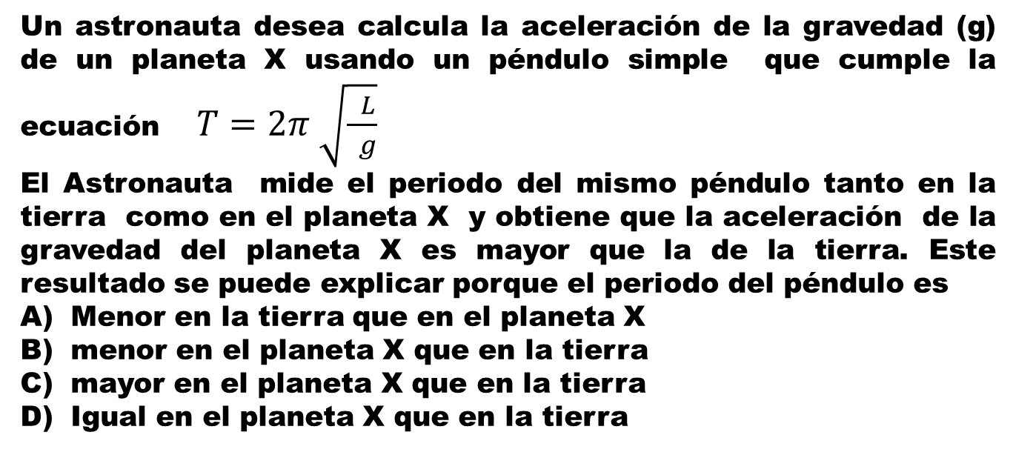
7
Un astronauta desea calcula la aceleración de la gravedad (g) de un planeta X usando un péndulo simple que cumple la ecuación $T=2π \sqrt{\frac{ L}{ g}}$
El Astronauta mide el periodo del mismo péndulo tanto en la tierra como en el planeta X y obtiene que la aceleración de la gravedad del planeta X es mayor que la de la tierra. Este resultado se puede explicar porque el periodo del péndulo es
Menor en la tierra que en el planeta X
menor en el planeta X que en la tierra
mayor en el planeta X que en la tierra
Igual en el planeta X que en la tierra

